Slide 1

Граф знаний по лекарствам и биологически активным добавкам
P3315 Видакович Ксения
P3315 Кукольников Егор
P3308 Камянецький Никита

Slide 2
Проблема: поиск альтернатив
Проблемные вопросы
Какие существуют лекарства с таким же составом и противопоказаниями?
Какие существуют лекарства с такими же показаниями, но с другой формой выпуска?
Какие существуют лекарства с таким же активным веществом, но без противопоказаний?

Slide 3
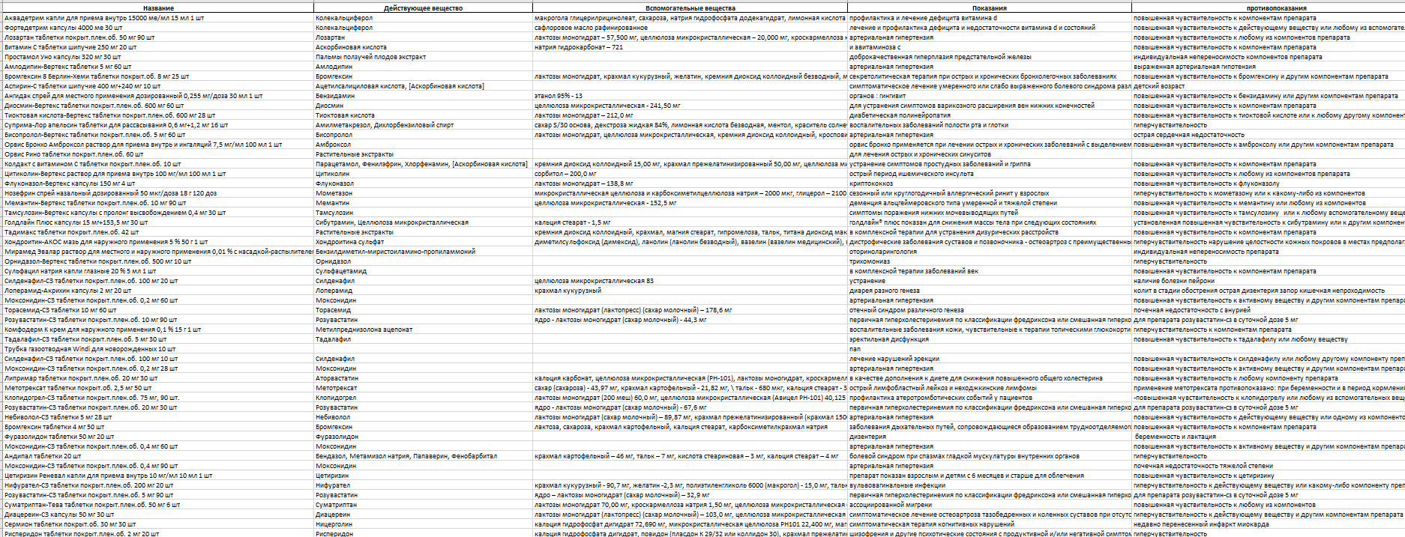
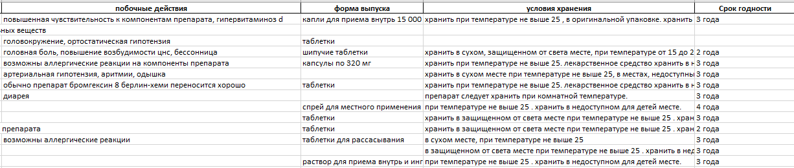
Данные
eapteka.ru
Название
Действующее вещество
Вспомогательные вещества
Показания
Противопоказания
Побочные действия
Форма выпуска
Условия хранения
Срок годности

Slide 4
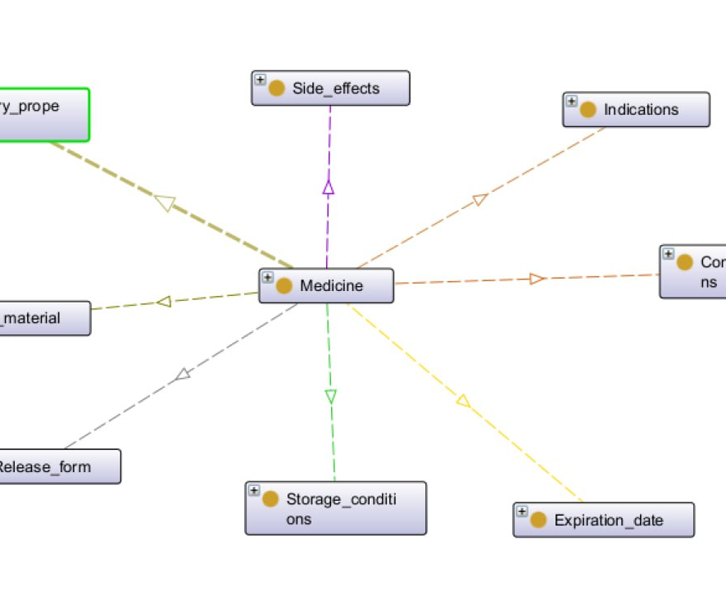
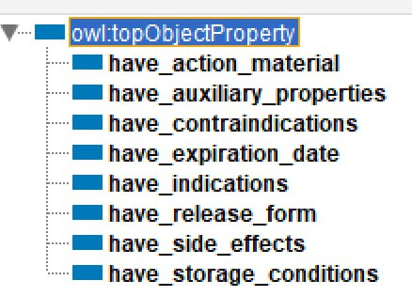
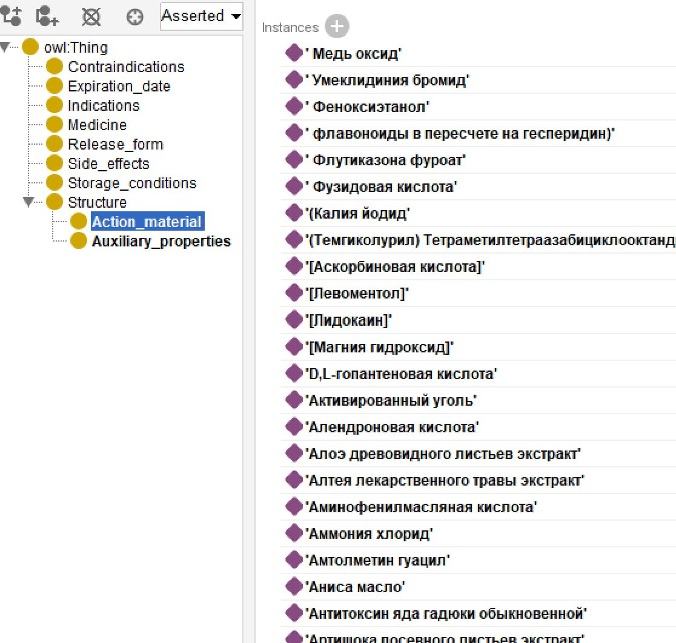
Онтология

Slide 5
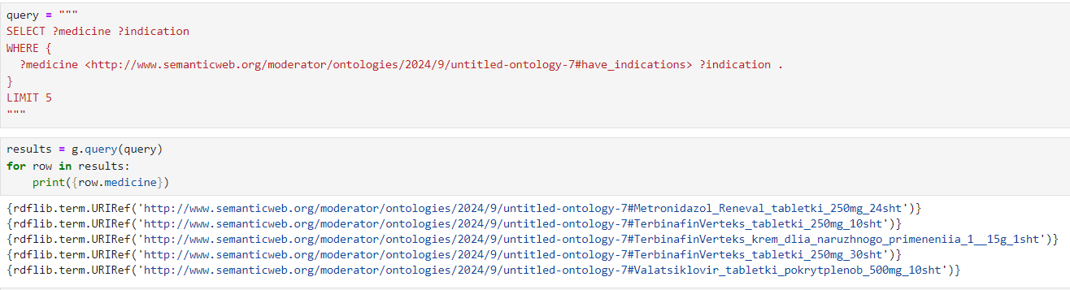
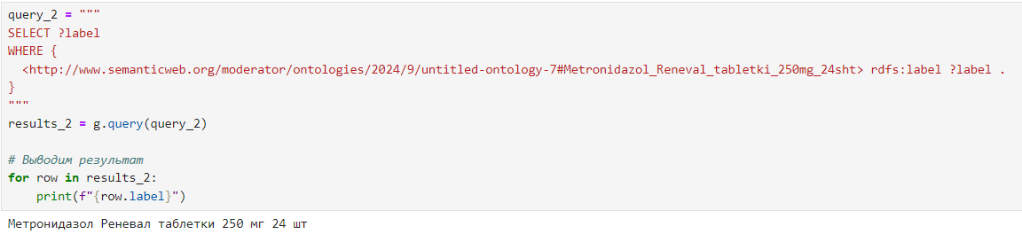
SPARQL

Slide 6
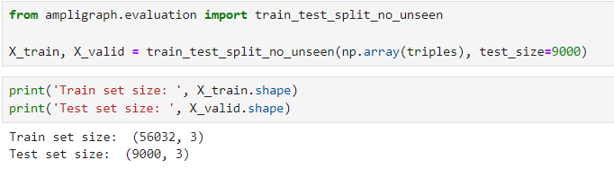

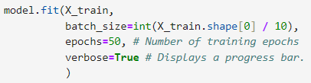
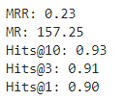
Embedding

Slide 7
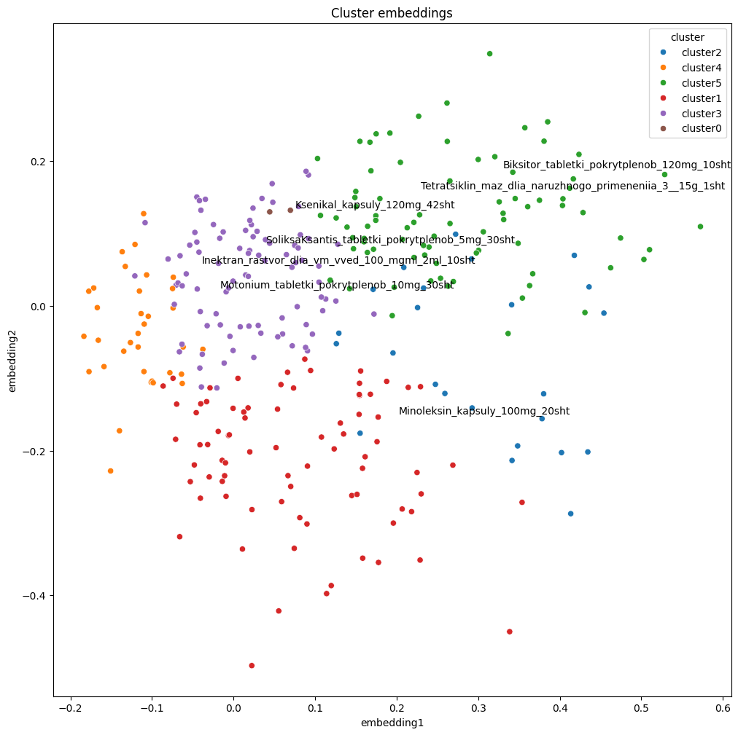
Кластеризация

Slide 8
Выводы
В результате выполнения работы была создана онтология по предметной области «Лекарства». Мы научились добавлять individuals с помощью библиотеки RDFlib и извлекать данные с помощью SPARQL запросов. Также был освоен подход на основе Embedding и была проведена кластеризация.

Slide 9

Спасибо за внимание!

